Slide 1
Будешь много читать, будешь много знать.
Автор: Бородина Татьяна Александровна
Учитель начальных классов
МБУ лицея №60 г.о.Тольятти

Slide 2
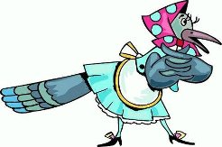

Slide 3
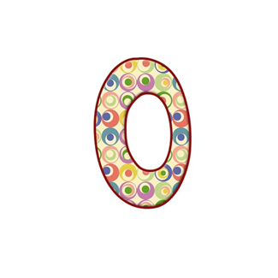
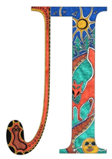
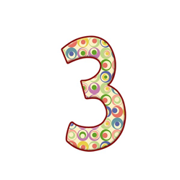
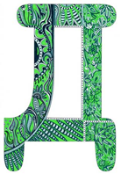
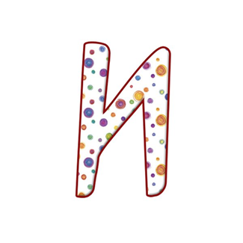
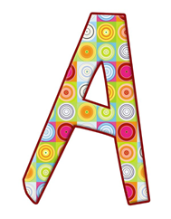
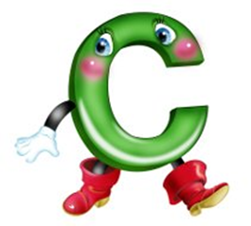
БУКВЫ

Slide 4
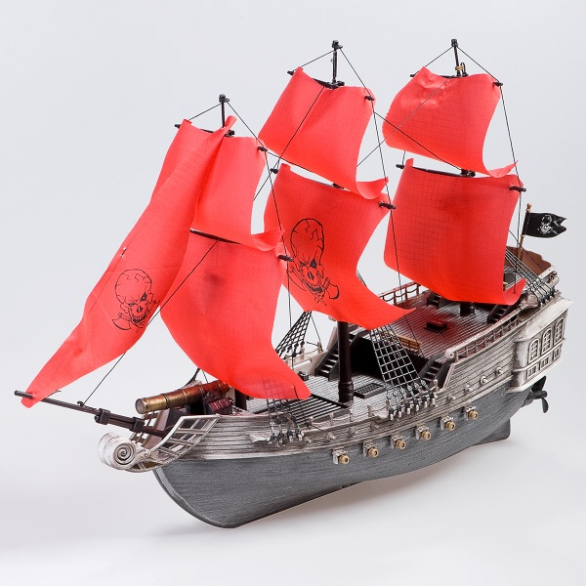

Slide 6
Москва - главный город нашей Родины. Красная площадь - сердце Москвы.

Slide 7
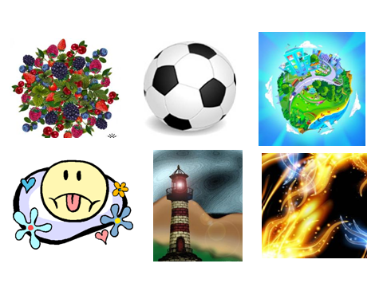

Slide 8
ягоды
мяч
земля
язык
маяк
пламя

Slide 9
ягоды
мяч
земля
язык
маяк
пламя

Slide 10
ягоды
мяч
земля
язык
маяк
пламя

Slide 11
я-го-ды
мяч
земля
язык
маяк
пламя

Slide 12
я-го-ды
мяч
земля
язык
маяк
пламя

Slide 13
я-го-ды
мяч
земля
я-зык
маяк
пламя

Slide 14
я-го-ды
мяч
земля
я-зык
маяк
пламя

Slide 15
я-го-ды
мяч
земля
я-зык
маяк
пламя

Slide 16
я-го-ды
мяч
земля
я-зык
ма-як
пламя

Slide 17
я-го-ды
мяч
земля
я-зык
ма-як
пламя

Slide 18
я-го-ды
мяч
зем-ля
я-зык
ма-як
пламя

Slide 19
я-го-ды
мяч
зем-ля
я-зык
ма-як
пламя

Slide 20
я-го-ды
мяч
зем-ля
я-зык
ма-як
пла-мя

Slide 21
я-го-ды
мяч
зем-ля
я-зык
ма-як
пла-мя

Slide 24
АЗБУКА с.112

Slide 25
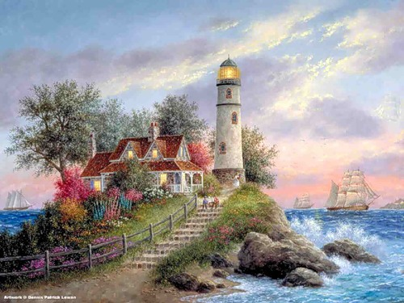
МАЯК

Slide 27
ЗЕМЛЯ…

Slide 28
Мне запомнилось… У меня получилось… Мне было трудно… Я постараюсь лучше…

